Slide 1
CSG 1
Commande à Distance pour Climatiseurs (CDC)

Slide 2
Constat
Les salariés quittent le batiment en oubliant parfois d'eteindre le climatiseur de la pièce.

Slide 3
Solution
Allumer et eteindre avec horaires programmables
Allumer et eteindre à distance

Slide 4
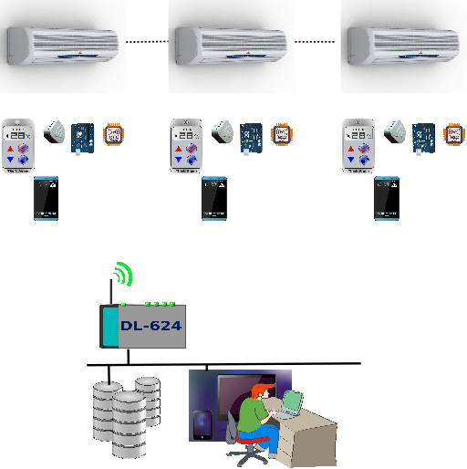
Synoptique

Slide 5
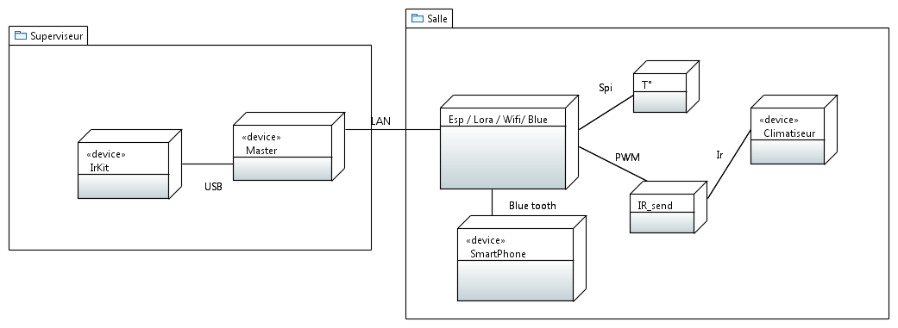
Diagramme de deploiement

Slide 6
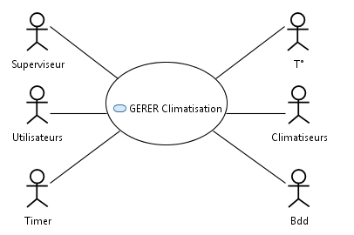
Cas d'Utilisations

Slide 7
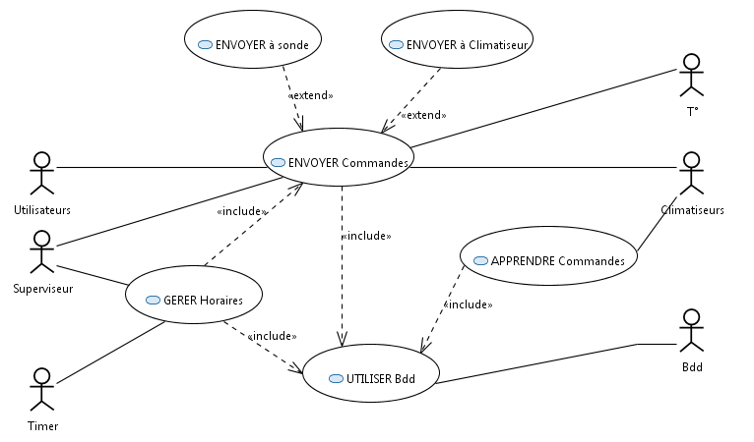
Cas d'Utilisations

Slide 8
Tavail demandé
Etudiant 1
Mettre en place d’une librairie d’analyse de protocole IR.
Prise en main d’un module Emission réception IR.
Réalisation d’une IHM Autonome permettant d’effectuer :

Slide 9
Tavail demandé
Etudiant 1
  l’apprentissage des commandes d’une télécommande Infra-Rouge
  Vérifier leurs effectivités.
Rédiger les Tests unitaires du capteur de Température
Effectuer les tests unitaires du CU GERER Horaires

Slide 10
Tavail demandé
Etudiant 2
Réalisation d’une IHM Autonome permettant d’effectuer :
  La lecture d’une sonde de température
Créer l’IHM Utilisateur smartphone.
Créer la base de données de l’application.

Slide 11
Tavail demandé
Etudiant 2
Rédiger les tests unitaires du CU GERER Horaires
Effectuer les tests unitaires de l’apprentissage des commandes télécommandes

Slide 12
Tavail demandé
Etudiant 3
Réalisation de l’IHM Superviseur :
  Scenario superviseur ENVOYER Commandes
  CU GERER Horaires

Slide 13
Tavail demandé
Etudiant 3
Rédiger les tests unitaires de l’apprentissage des commandes télécommandes
Effectuer les tests unitaires capteur de Température

Slide 14
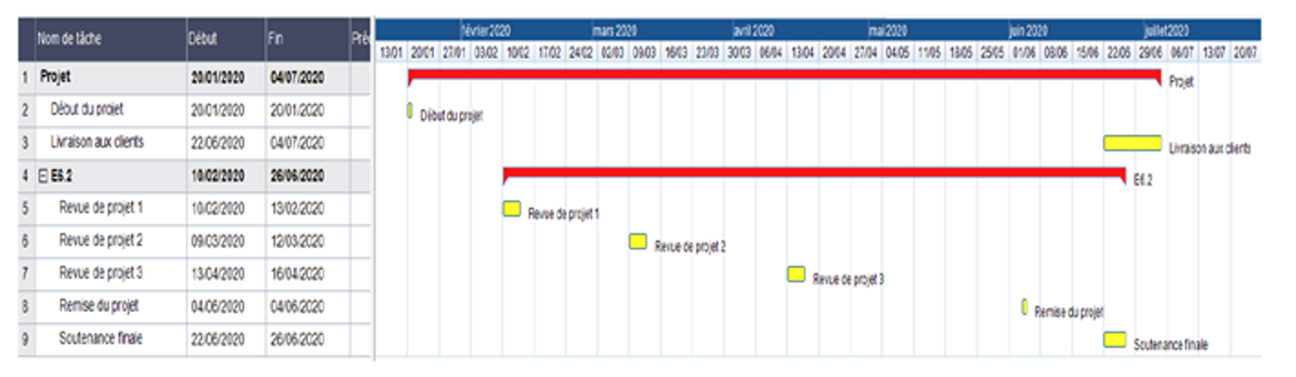
Progression
Par itérations progressives
Planning

Slide 15
Validation
1.Individuellement les temps de fonctionnements des climatiseurs sont connus.
2.Individuellement les commandes ON/OFF pour chaque climatiseur sélectionné réagissent correctement par action de l’utilisateur distant, d’une minuterie.
3.Collectivement les commandes ON/OFF du groupe des climatiseurs sélectionnés réagissent correctement par action de l’utilisateur distant, d’une minuterie.

Slide 16
Validation
4.Individuellement les commandes UP/DOWN pour chaque climatiseur sélectionné réagissent correctement par action de l’utilisateur distant.
5.Collectivement les commandes UP/DOWN du groupe des climatiseurs sélectionnés réagissent correctement par action de l’utilisateur distant, d’une minuterie.
6.Les commandes locales dans des plages horaires bien déterminées sont prioritaires sur la commande distante.

Slide 17
Validation
7.Individuellement, la température de la pièce où se trouve le climatiseur est connue.
8.Collectivement, la température de la pièce où se trouve le climatiseur est connue.

Slide 18
FIN
Merci...
Questions ?

